Slide 3
神使用誰來完成祂的使命？
士師記 3:7-31

Slide 4
7 以色列人行耶和華眼中看爲惡的事、忘記耶和華他們的神、去事奉諸巴力和亞舍拉。
8 所以耶和華的怒氣向以色列人發作、就把他們交在米所波大米王古珊利薩田的手中．以色列人服事古珊利薩田八年。

Slide 5
9 以色列人呼求耶和華的時候、耶和華就爲他們興起一位拯救者救他們、就是迦勒兄弟、基納斯的兒子俄陀聶。
10 耶和華的靈降在他身上、他就作了以色列的士師、出去爭戰．
耶和華將米所波大米王古珊利薩田交在他手中、他便勝了古珊利薩田。

Slide 6
11 于是國中太平四十年。
基納斯的兒子俄陀聶死了。

Slide 7
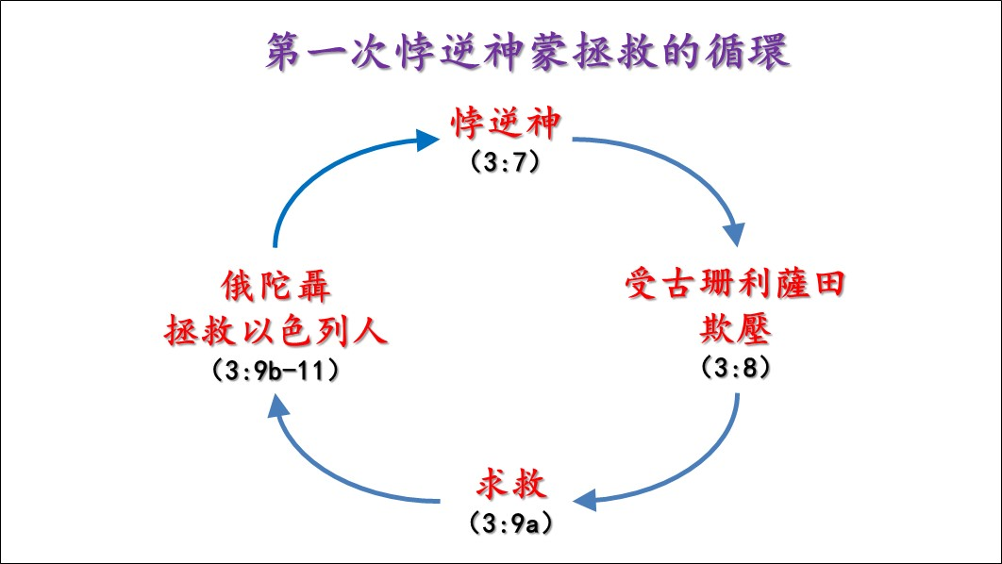

Slide 9
神可以用有才能的人

Slide 10
10 耶和華的靈降在他身上、他就作了以色列的士師、出去爭戰．
耶和華將米所波大米王古珊利薩田交在他手中、他便勝了古珊利薩田。

Slide 12
神可以用特別的人

Slide 13
士3:31
以笏之後、有亞拿的兒子珊迦、
他用趕牛的棍子打死六百非利士人、他也救了以色列人。

Slide 15
神卻使用普通的人

Slide 16
12 以色列人又行耶和華眼中看爲惡的事，耶和華就使摩押王伊磯倫强盛，攻擊以色列人 。
13 伊磯倫招聚亞捫人和亞瑪力人，去攻打以色列人，占據棕樹城。
14 于是以色列人服事摩押王伊磯倫十八年。

Slide 17
15 以色列人呼求耶和華的時候、耶和華就爲他們興起一位拯救者、就是便雅憫人基拉的兒子以笏、
他是左手便利的．
以色列人托他送禮物給摩押王伊磯倫。
右手被捆綁

Slide 19
把握神給他的時機

Slide 20
16 以笏打了一把兩刃的劍、
長一肘、帶在右腿上衣服裏面。
17 他將禮物獻給摩押王伊磯倫、
原來伊磯倫極其肥胖。

Slide 22
以笏如何實行他的計劃

Slide 23
18 以笏獻完禮物、便將抬禮物的人打發走了。
19 自己却從靠近吉甲鑿石之地回來、說、王阿、我有一件機密事奏告你．王說、回避罷．于是左右侍立的人都退去了。

Slide 24
20 以笏來到王面前．王獨自一人坐在凉樓上。以笏說、我奉神的命報告你一件事．王就從座位上站起來。
21 以笏便伸左手、從右腿上拔出劍來、刺入王的肚腹．

Slide 25
22 連劍把都刺進去了．劍被肥肉夾住、他沒有從王的肚腹拔出來、且穿通了後身（或：連糞也流出來了) 。
23 以笏就出到游廊、將樓門盡都關鎖。

Slide 27
以色列人笑破肚皮

Slide 28
24 以笏出來之後、王的僕人到了、看見樓門關鎖、就說、他必是在樓上大解。
25 他們等煩了、見仍不開樓門、
就拿鑰匙開了．不料、他們的主人已死、倒在地上。
26 他們耽延的時候以笏就逃跑了．
經過鑿石之地、逃到西伊拉。

Slide 30
享太平80年

Slide 31
28 他們說：你們隨我來，因爲耶和華已經把你們的仇敵摩押人交在你們手中。
于是他們跟著他下去，把守約旦河的渡口，不容摩押一人過去。
29 那時擊殺了摩押人約有一萬，
都是强壯的勇士，沒有一人逃脫。

Slide 32
30 這樣、摩押就被以色列人制伏了。國中太平八十年。

Slide 34
神使用誰來完成祂的使命？

